Slide 1
第2章 z变换与离散时间傅里叶变换（DTFT）

Slide 2
本章内容：
序列的z变换
1
s平面到z平面的映射
2
离散时间傅里叶变换
3
LSI系统的频域表征
4

Slide 3
2.1 序列的z变换

Slide 4
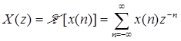
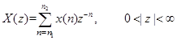
一、z变换定义
二、z变换收敛域
对任意给定序列x(n)，能使X(z)收敛，
即|X(z)| ＜∞的所有z值的集合。
1. 有限长序列
x(n) 只在n₁≤n ≤ n₂ 有值。

Slide 5
有限长序列及其收敛域：

Slide 6
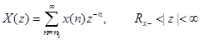
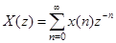
2. 右边序列
在n≥ n₁时，序列 有值。在n< n₁时，序列x(n)=0 。
对于因果序列，在n≥0时有值，在n＜0时x(n)=0。
收敛域包括 ∞是因果序列的重要特性。

Slide 7
右边序列及其收敛域：
因果序列及其收敛域：

Slide 8
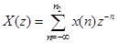
3. 左边序列
在n≤n₂时，序列 有值。在 n> n₁时，序列x(n)=0 。
对于反因果序列，在n≤0时有值，在n>0时x(n)=0。
收敛域包括 坐标原点是反因果序列的重要特性。

Slide 9
左边序列及其收敛域：

Slide 10
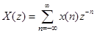
4. 双边序列
n为任意值时（正、负、零），x(n)皆有值。
其收敛域为：
收敛域是环状区域

Slide 11
双边序列及其收敛域：

Slide 12
例2.1：x(n)=δ(n)
例2.3
例2.4
例2.2

Slide 13
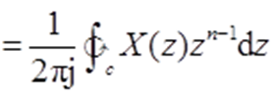
三、z反变换
同一z变换
对应的序列
是不同的

Slide 14
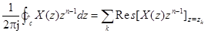
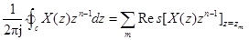
1. 围线积分法（留数法）
c内有K个单阶极点z_{k}
c外有M个单阶极点z_{m}

Slide 15
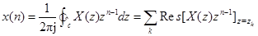
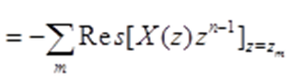

Slide 16
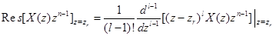
留数的计算公式：
单阶极点
①.
②.
多阶极点
X(z) z^{n-1}的极点与n有关，求解时，注意要将n划成不同区域。

Slide 17
例2.5
例2.6
例2.7

Slide 18
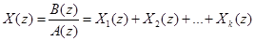
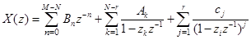
2. 部分分式法
展开成部分分式：
（1）展开成z⁻¹的有理分式：

Slide 19
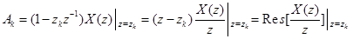
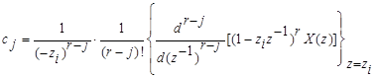
单阶极点z_{k}
的留数（部分分式的系数）A_{k}：
高阶极点的系数c_{j} ：

Slide 20
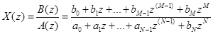
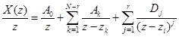
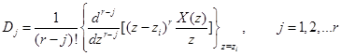
（2）z的正幂级数

Slide 21
例2.8
例2.9

Slide 22
3. 幂级数展开法（长除法）
首先讨论 用有理分式表示的情况
（1） 对于单边序列，可用长除法直接展成幂级数的形式。
若收敛域为圆外 ，则为右边序列，应将 展成z的
负幂级数，分子分母应按z的降幂排列；
若收敛域为圆内， 则 必然是左边序列，此时应 展成
正幂级数，分子分母应按z的升幂排列。
例2.10

Slide 23
（2） 幂级数法除非求出的序列 很明显外，一般不一定
能给出 显式表达。
（3） 幂级数一般不适于求解双边序列。
对于双边序列，应按收敛域的不同，分为两个
单边序列进行求解。其z的排列按（1）中的讨论。

Slide 24
接下来讨论x(n)是有限长序列的情况。
即 在0＜|z|＜∞的有限z平面只有零点，全部极点都在z=0处，
则可以用z（或 z ⁻¹）的多项式来表示 ，
此时直接观察即可确定x(n)。
例2.11

Slide 25
最后讨论z变换为超越函数的情况
数学手册，幂级数
例2.12

Slide 26
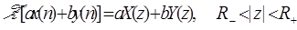
四、z变换的性质与定理
1. 线性
例2.13
例2.14

Slide 27
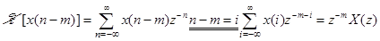
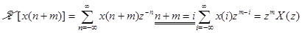
2. 序列的移位
（1）双边z变换：

Slide 28
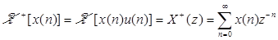
（2）单边z变换：
将x(n)右移m位：
将x(n)左移m位：

Slide 29
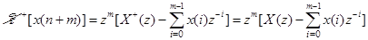
① 因果序列x(n)右移m位：
② 因果序列x(n)左移m位：

Slide 30
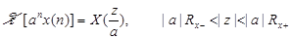
3. z域尺度变换（乘以指数序列）
若
则
例题2.15

Slide 31
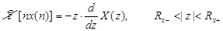
4. 序列的线性加权（z域求导数）
若
则

Slide 32
5. 序列共轭性
若
则
若x(n)为实序列 ， x(n)=x*(n) ，则有
X(z)=X*(z*)

Slide 33
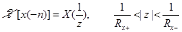
6. 序列翻褶性
若
则

Slide 34
7. 初值定理
对于因果序列x(n)，即x(n)=0，n＜0，有
8. 终值定理
设x(n)为因果序列，且 X(z) 的极点处于单位圆|z|=1以内
（单位圆上最多在z=1处可有一阶极点），则

Slide 35
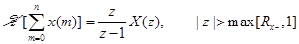
9. 因果序列的累加性
设x(n)为因果序列，即
x(n)=0, n<0
则
例题2.16

Slide 36
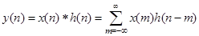
10. 时域卷积和定理
则
例题2.17

Slide 37
11. 序列相乘（z域复卷积定理）
若y(n)= x(n) h(n) ，且
则

Slide 38
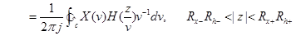
复卷积可用留数定理求解
但关键在于正确决定围线所在收敛域。

Slide 39
例题2.18

Slide 40
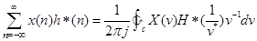
12. 帕塞瓦（Parseval）定理
且
则

Slide 41
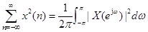
若收敛域包括单位圆，则围线 可选为单位圆，即
v=e^{jω}
再令x(n)= h(n)为实序列，则
X(e^{-jω})=X*(e^{jω})

Slide 42
例2.19
例2.20，例2.21

Slide 43
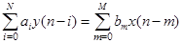
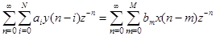
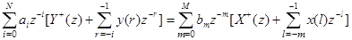
五、利用z变换求解差分方程
上式取单边z变换：

Slide 44
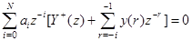
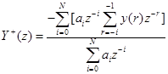
1. 零输入响应

Slide 45
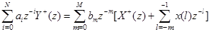
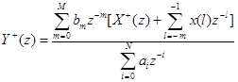
2. 零状态响应

Slide 46
3. 完全响应
例2.22：
若离散时间系统可用以下一阶差分方程表示
y(n)-0.5y(n-1)=x(n)
设输入为x(n) =0.7u(n)，
初始条件为①y(-1)=1.5，②y(-1)=0，
求输出响应。

Slide 47
作业：

